Slide 1
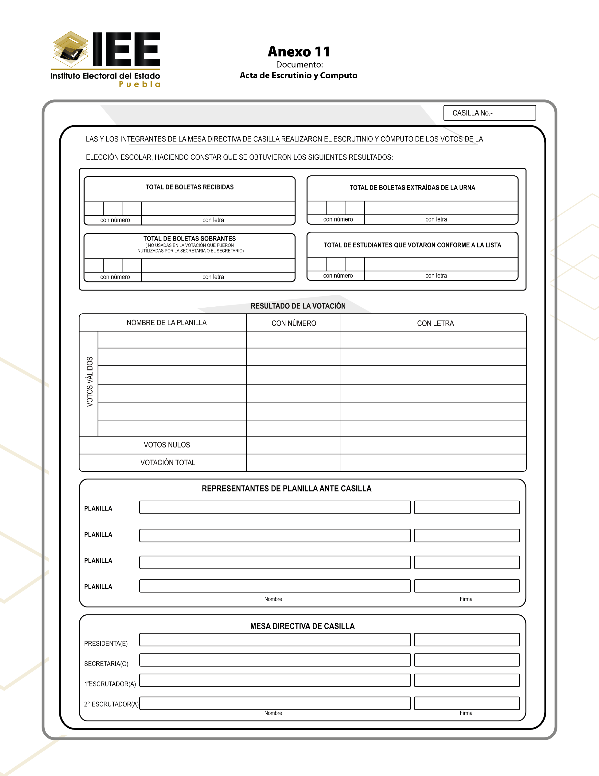
Coloque Logotipo
y/o
Emblema de la escuela
0
0
0
0
Cantidad
0
0
0
Cantidad
0
0
0
Cantidad
0
0
0
Cantidad
EJEMPLO 1
0000
Cantidad
EJEMPLO 2
0000
Cantidad
EJEMPLO 3
0000
Cantidad
EJEMPLO 4
0000
Cantidad
EJEMPLO 5
0000
Cantidad
EJEMPLO 6
0000
Cantidad
0000
Cantidad
0000
Cantidad
Nombre completo
Nombre completo
Nombre completo
Nombre completo
Nombre completo
Nombre completo
Nombre completo
Nombre completo

